Slide 1
Проект ко Дню защиты детей «Детство – это смех и радость» Подготовили: Коркина Галина Борисовна Марютенкова Наталия Валерьевна

Slide 2
Паспорт проекта
Вид: информационно-практико-ориентированный
Длительность: краткосрочный, с 21 мая по 1 июня
Участники: воспитатели, воспитанники 2-3 лет ,родители

Slide 3
Актуальность
1 июня – международный день защиты детей, побуждающий взрослых подумать о детях. Необходимо напомнить обществу об ответственности за детей, о необходимости соблюдения прав наших юных сограждан.
Любите детей!
Дети - наши мысли и мечты,
К верной цели бурное стремленье
Будто бы весенние цветы,
Их улыбки дарят вдохновенье.
Дети – это будущий сюжет,
Дети – наша гордость и отрада,
И из лучших жизненных побед -
Самая высокая награда !

Slide 4
Цель проекта: развитие общения и взаимодействия ребенка со взрослыми и сверстниками.
Задачи:
сплотить детский коллектив.
воспитывать неравнодушное отношение к сверстникам, взаимопомощь.
формировать позитивную установку.
привлечение родителей к участию в мероприятиях.
развитие творческого воображения, коммуникативных навыков.

Slide 5
Ожидаемые результаты
Уважительное отношение друг к другу.
Улучшение эмоционального микроклимата, как в семье, так и внутри группы.
Становление эстетического отношения к окружающему миру.
Совместная домашняя работа родителей и детей.
Привлечение внимания родителей к празднику «День защиты детей», и жизни группы.

Slide 6
Содержание проекта

Slide 7
Работа с родителями
Консультация «О защите прав и достоинств ребенка в семье»
Памятка «Конвенция о правах ребенка»
Индивидуальные беседы «Как помочь ребенку в адаптационный период»
Изготовление бумажных голубей
Украшение веранды к празднику

Slide 8
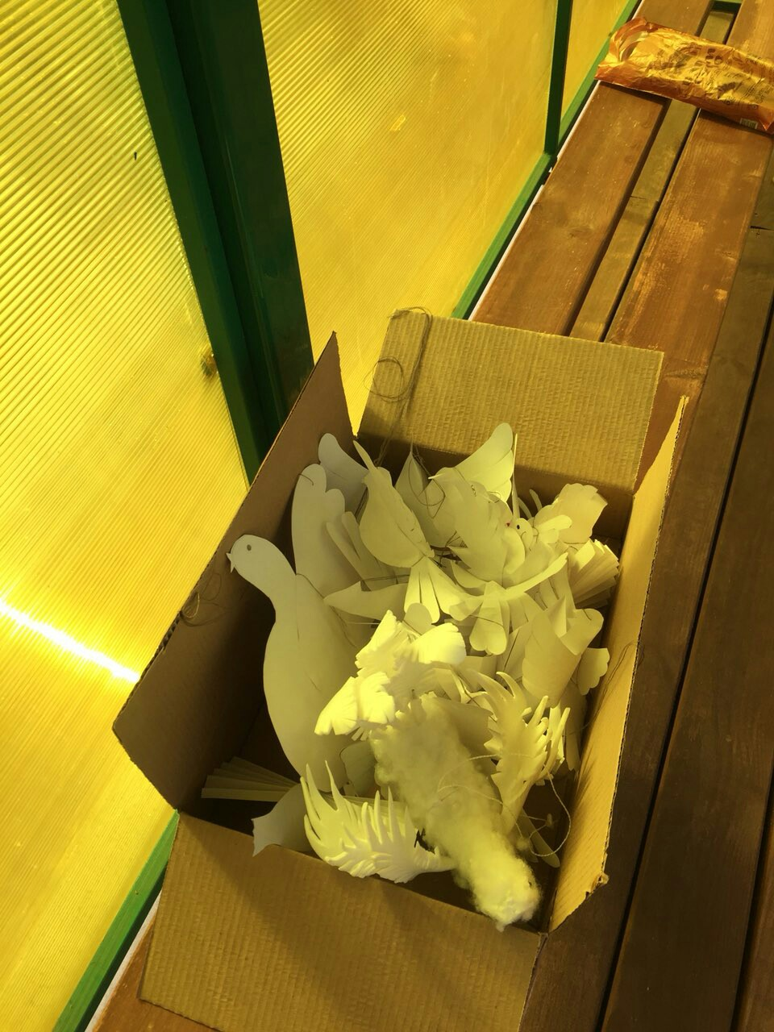
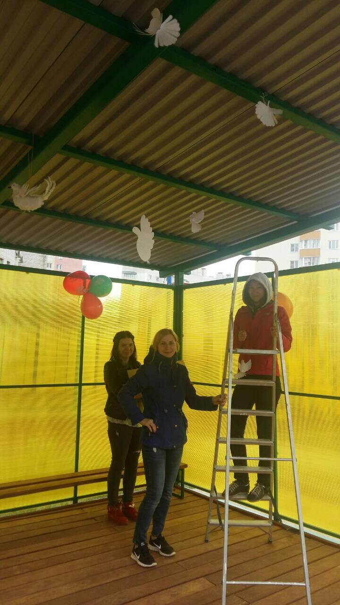

Slide 9
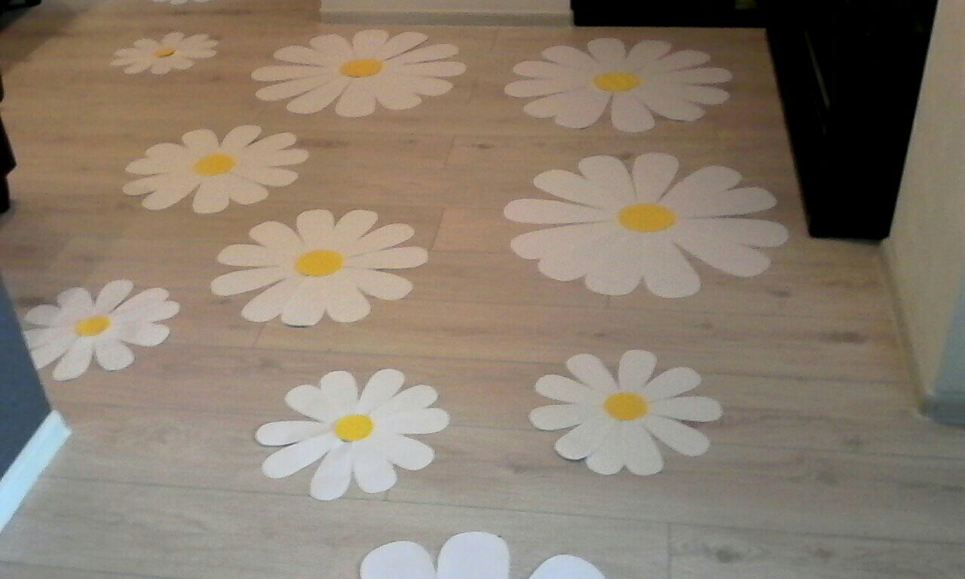
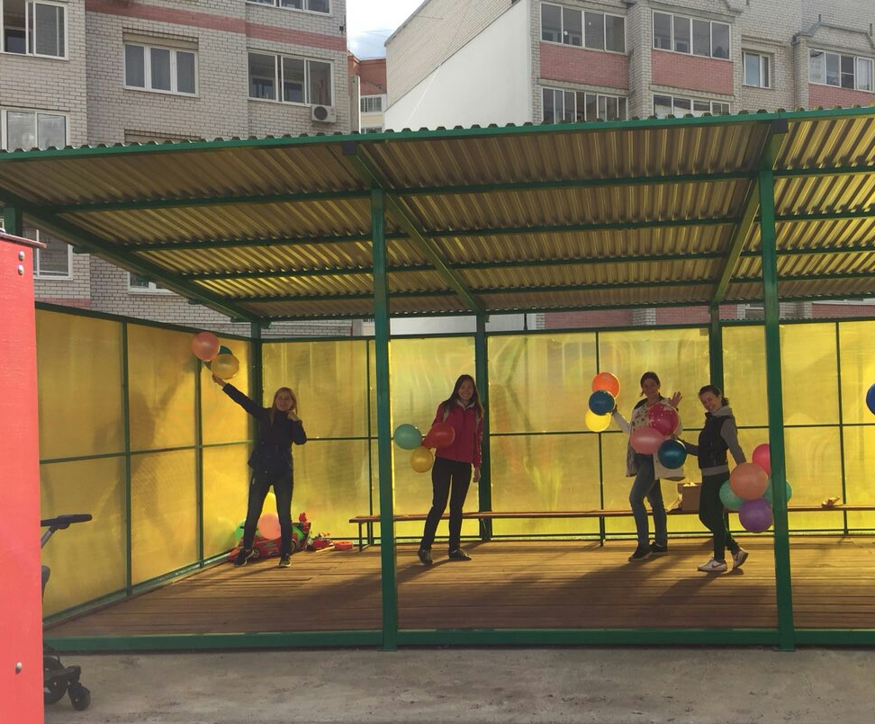

Slide 10
Работа с детьми
Чтение стихотворений и сказок о дружбе, детях, лете.
Образовательная деятельность
«Что такое дружба?»
Цель: формировать у детей навык устанавливать хорошие доброжелательные отношения, навыки общения друг с другом
Беседы с детьми
«Мы маленькие дети на большой планете»
Цель: развивать словарный запас, мыслительную деятельность
«Моя любимая книга»
Цель: формировать бережное отношение к книгам

Slide 11
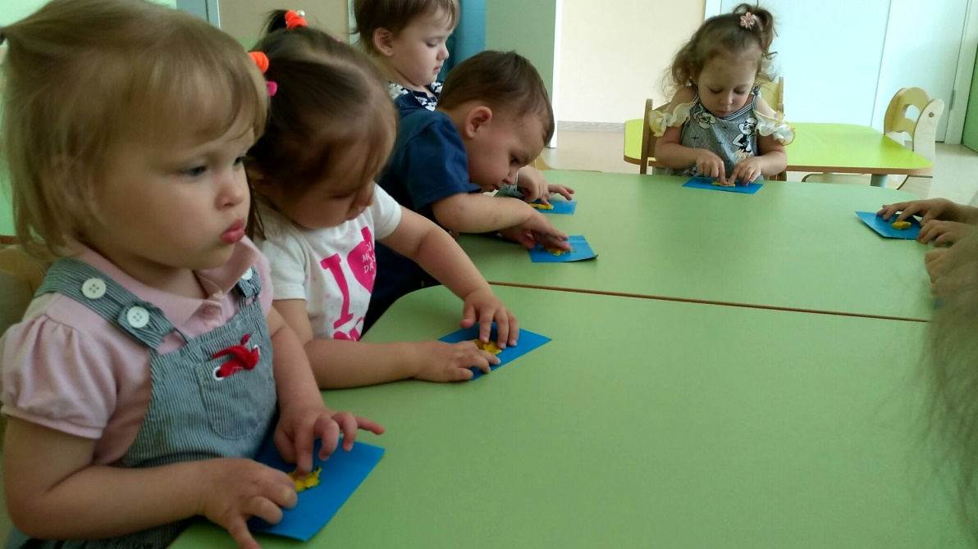

Slide 12
Подвижные игры в группе и на улице
«Самолеты»
«Поезд»
«Солнышко и дождик»
«Карусель»
«Наседка и цыплята»

Slide 13
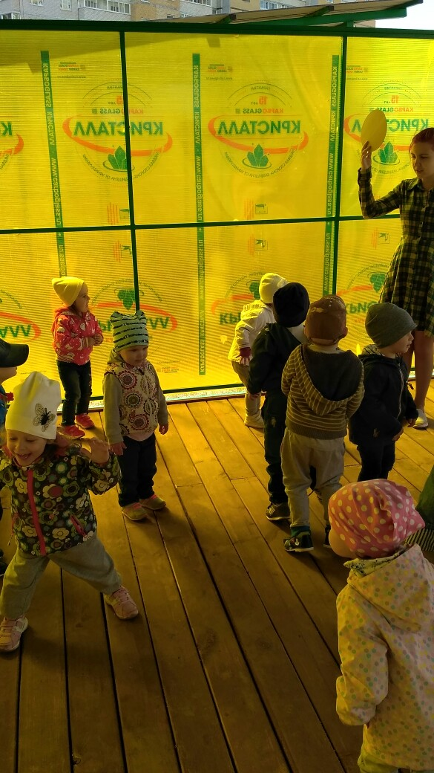

Slide 14
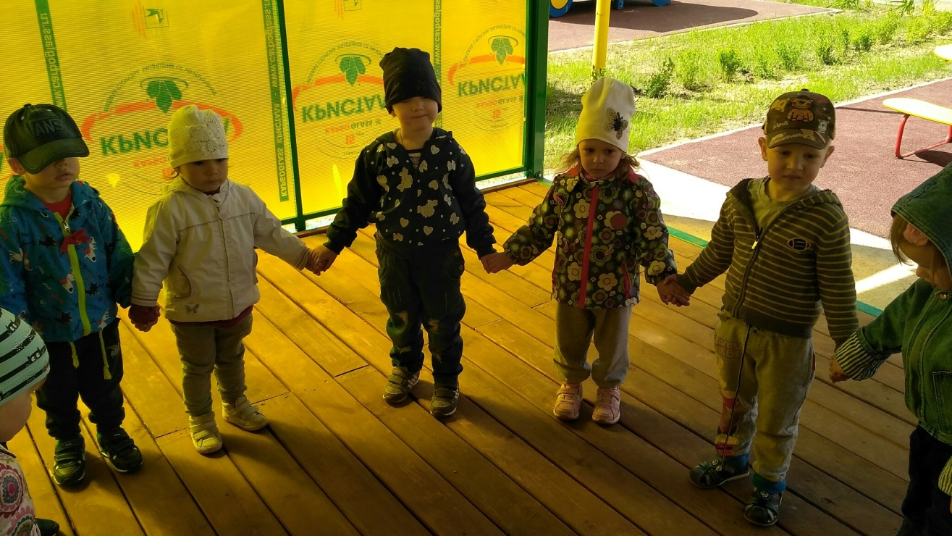

Slide 15
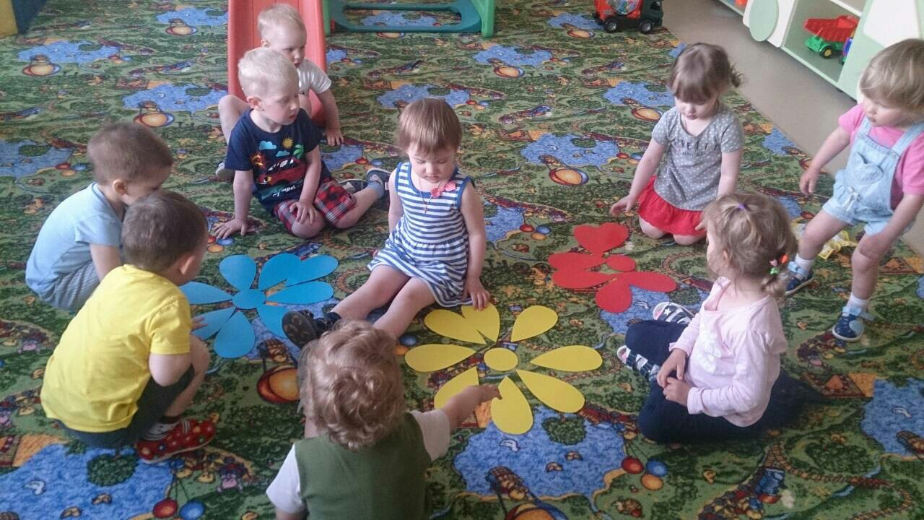
Дидактическая игра
«Цветочная поляна»

Slide 16
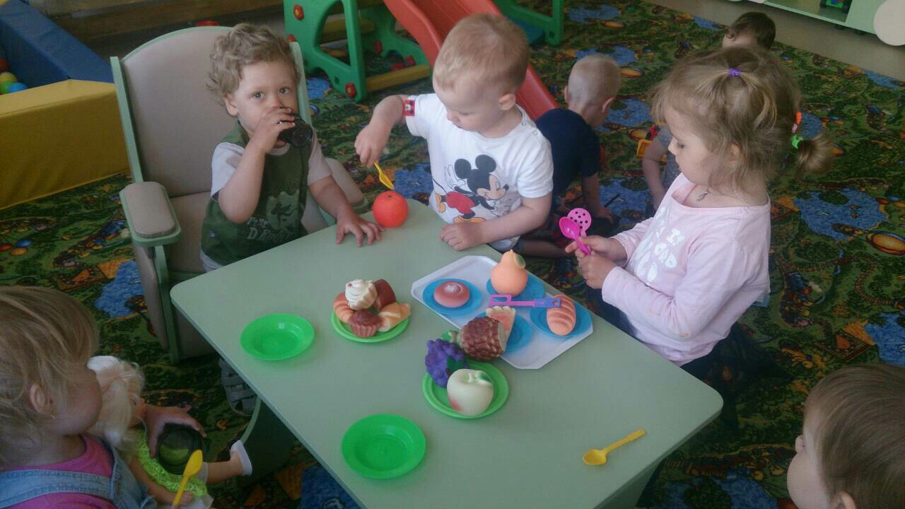
Сюжетно-ролевые игры
«Семья»
«К нам пришли гости»
«Чаепитие»

Slide 17
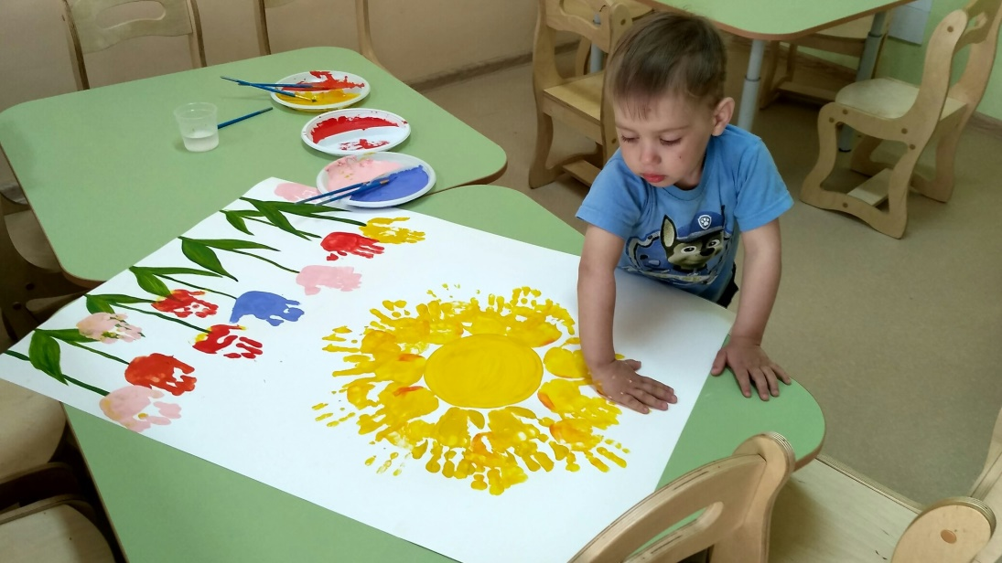
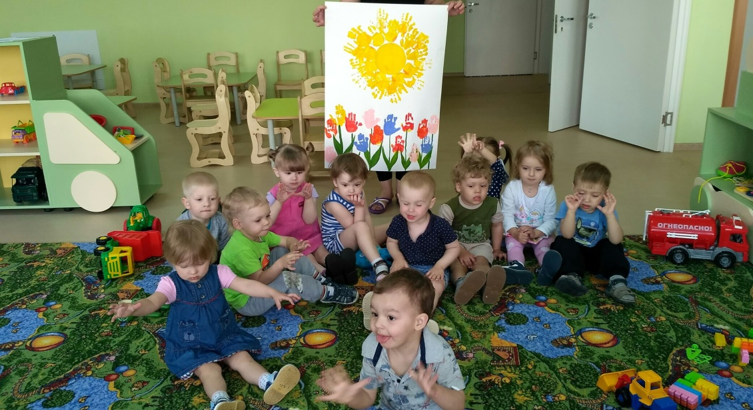
Коллективная работа «Летняя поляна»

Slide 18
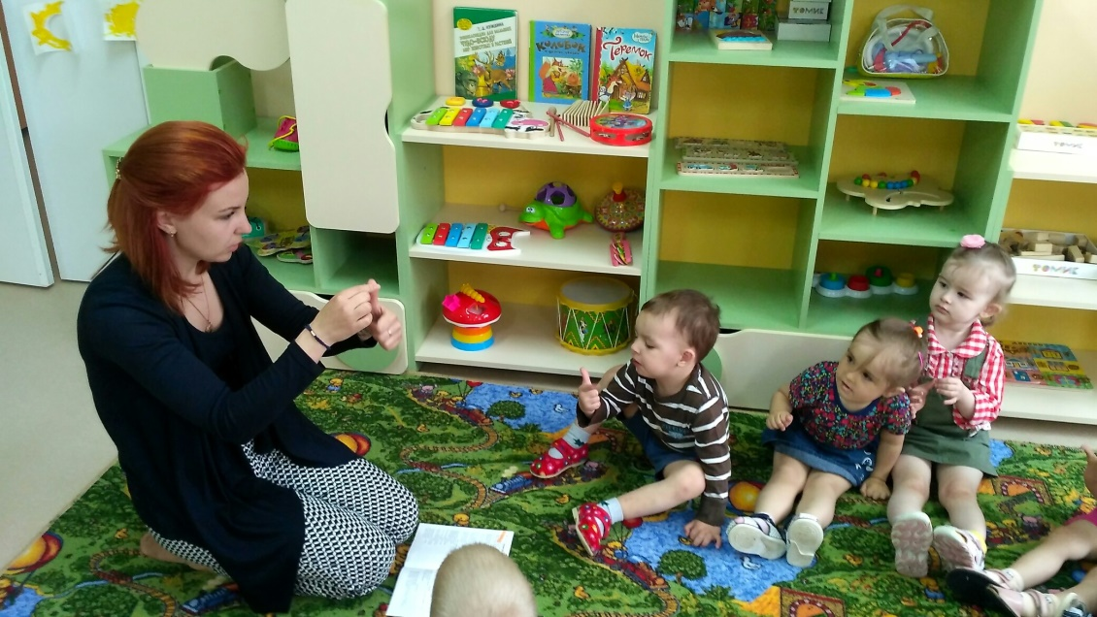
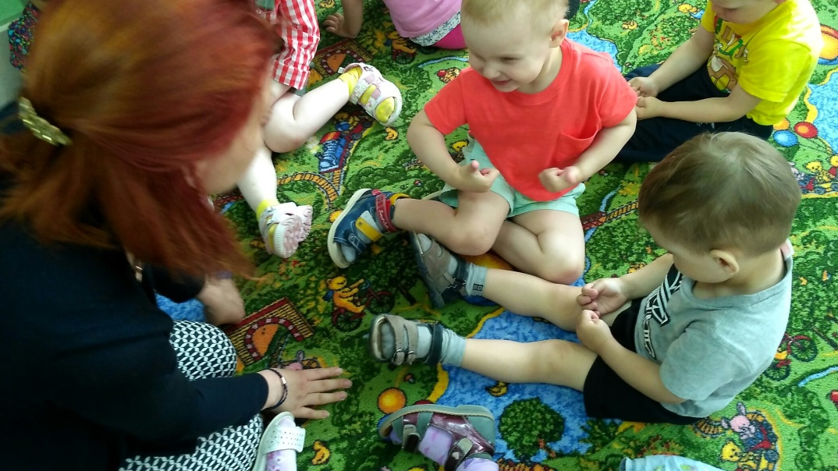
Пальчиковые игры

Slide 19
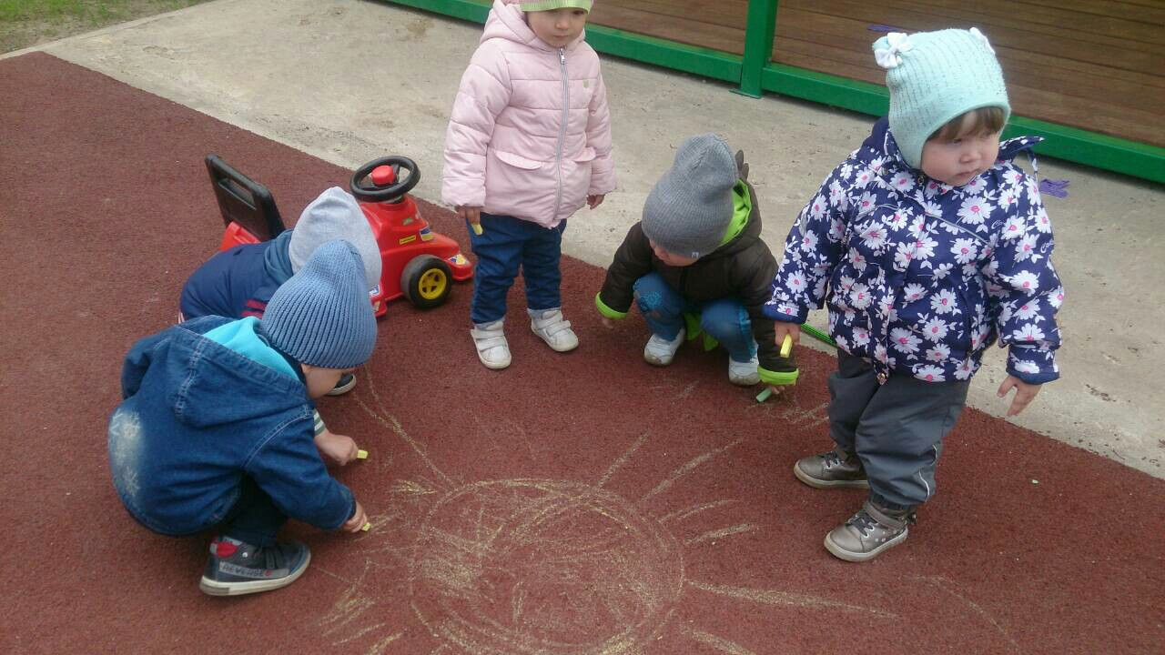
Результаты проекта
Дети научились совместно сотрудничать, оказывать друг другу посильную помощь. В проект были привлечены родители, что дало детям правильное понимание СЕМЬИ. Дети на занятиях стали более активны.

Slide 21
Спасибо за внимание!

